Slide 1
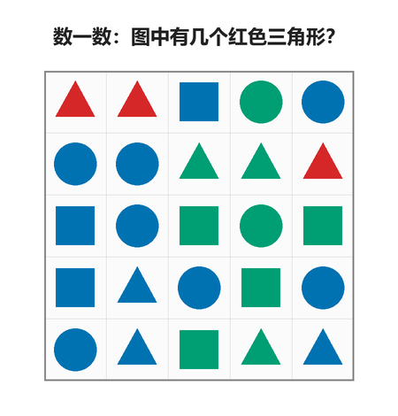
图中有几个绿色三角形？

Slide 2
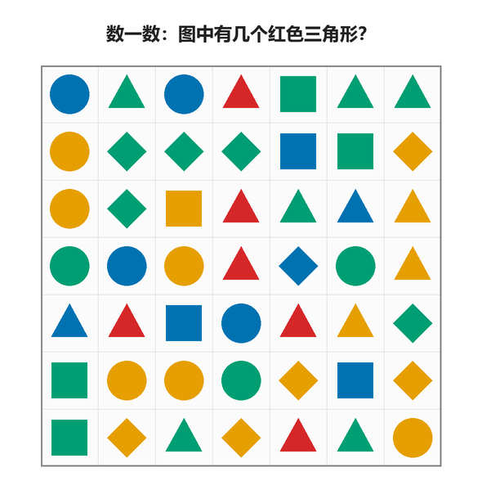
图中有几个黄色三角形？

Slide 3
图中有几个黄色圆形？

Slide 4
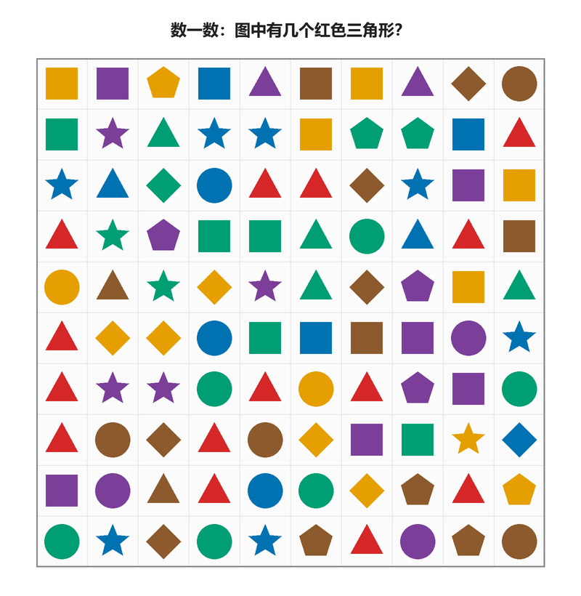
图中有几个紫色五角星？

Slide 5
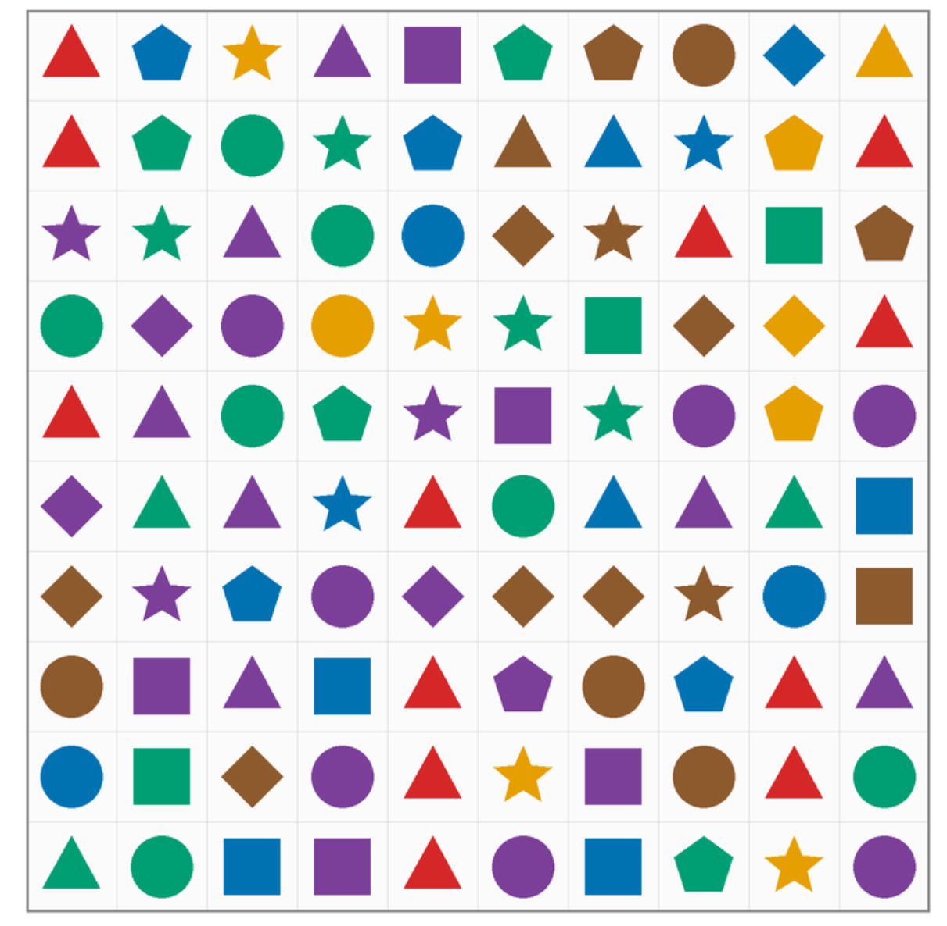
图中有几个红色三角形？

